Slide 1




https://github.com/sedoll/team_pro4

Slide 2





온라인 강의 플랫폼 프로젝트
천재교육 풀스택 과정 2기 4차 프로젝트
23.10.16 – 23.10.25
백준철 구예진 신승원 박진권 오세훈

Slide 3




팀원 소개

Slide 4




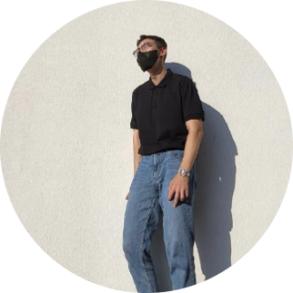




Our Team
백준철
구예진
신승원
박진권
오세훈
리더
팀원
팀원
팀원
DBA
관리자 관련 기능 구현
게시글 신고 기능 구현
선생님 기능 구현
회원 관련 기능 구현
이메일 인증 기능 구현
나의 학습방 기능 구현
템플릿 및 전체 CSS 담당
성적표 기능 구현
학습 캘린더 기능 구현
FAQ 기능 구현
공지사항 기능 구현
게시글 좋아요 기능 구현
강의 기능 구현
뉴스 API 기능 구현
결제 기능 구현

Slide 5
프로젝트 소개

Slide 6


온라인 학습이 현재 교육 분야에서
중요한 역할을 차지하고 있는 만큼
학습자들에게 유연한 학습 과정을
제공하는 플랫폼 제공하는 사이트
주제 소개

Slide 7
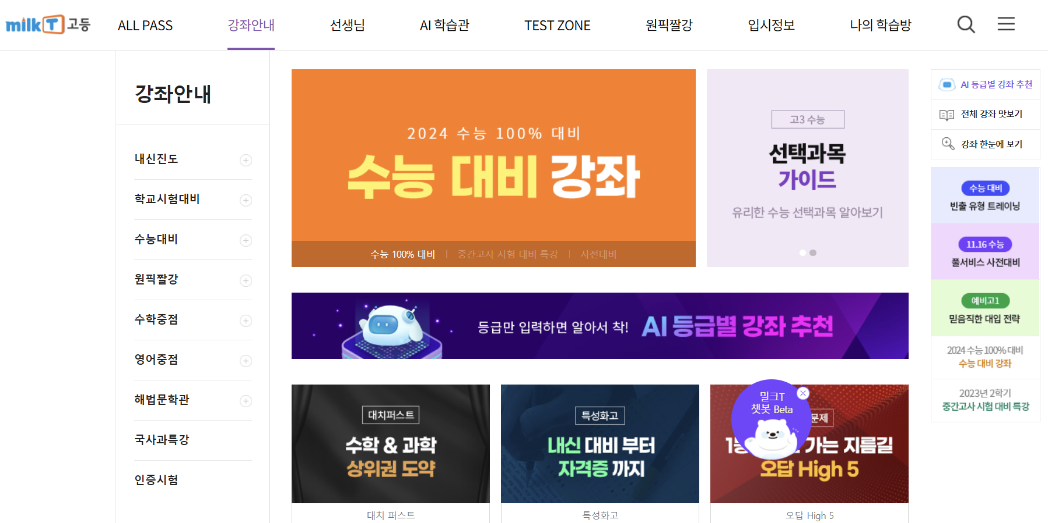
벤치마킹

Slide 8


진보된 학습 기술과 사용자 경험에 중점을 두어 학습자에게 유연하고 효율적인 학습 경험을 제공
한다는 점을 ＴＥＥＮＴＥＥＭ 만의 방식으로 벤치마킹

Slide 9
개발 관련

Slide 10


개발일정
메뉴 구성 역할 분담 DB 설계
코드 병합
오류 수정
23.10.27 최종발표
23.10.12
23.10.22
23.10.10
23.10.15
23.10.24
주제선정 벤치마킹 사이트 선정 요구사항 분석
코딩 시작
단위 테스트 통합 테스트

Slide 11




















기술 스택
Back-End
Front-End
개발도구
협업도구

Slide 12


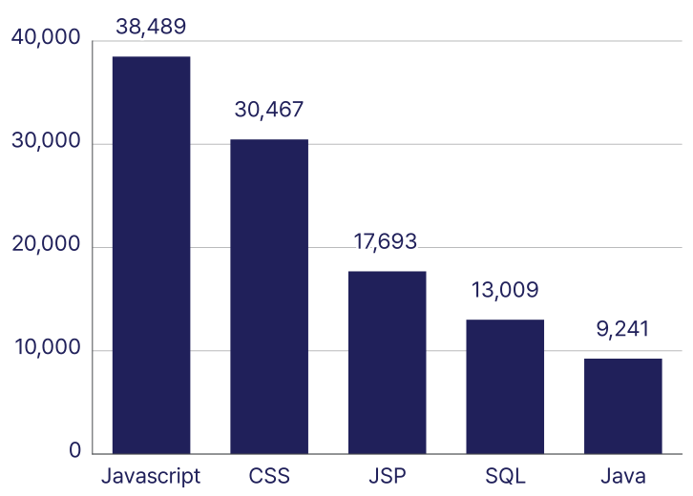
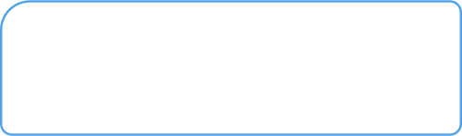

코드분석
코드 줄 수
115752줄
파일 수
891개
커밋 수
240회

Slide 13
개발 가이드

Slide 14

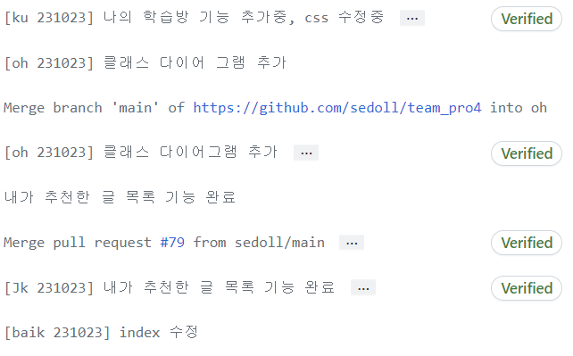
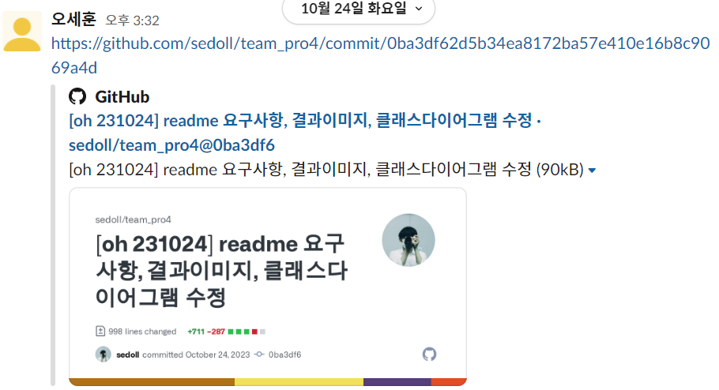
개발가이드
변수명은 camelCase로
클래스명은 명사 + 동사
깃 커밋 메시지 [닉네임 + 날짜 ] 구현 기능
깃 PUSH, MERGE 후에
슬랙으로 고지

Slide 15
설계

Slide 16
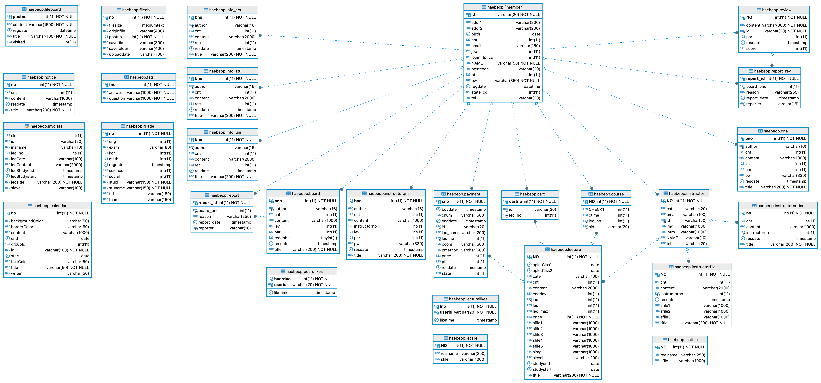
DB설계
28개의 테이블

Slide 17
단위 테스트

Slide 18
테스트 항목
No | 대 항 목 | 중 항 목 | 시험번호 | 시험항목 | 검증방안 | 결과
1 | 계정 | 로그인 | CUS-01 | 올바른 정보로 로그인 | 로그인 후 메인 페이지 또는 사용자 대시보드로 리다이렉트 확인 | 정상
2 |  | 로그인 | CUS-02 | 잘못된 정보로 로그인 | 오류 메시지 출력 확인 | 정상
3 |  | 로그인 | CUS-03 | 소셜 로그인 | 네이버 소셜 로그인 확인 | 정상
4 |  | 로그아웃 | CUS-04 | 로그아웃 시도 | 상단 메뉴바에서 로그인시 확인 가능한 메뉴 존재 유무 확인 | 정상
5 |  | 회원가입 | CUS-05 | 회원가입 - 아이디 중복체크 | 이미 사용중인 아이디 입력 | 정상
6 |  | 회원가입 | CUS-06 | 필수 정보 누락하여 회원가입 시도 | 오류 메시지 출력 및 회원가입 불가 확인 | 정상
7 |  | 회원가입 | CUS-07 | 올바른 정보로 회원가입 | 회원가입 완료 메시지 및 로그인 페이지로 리다이렉트 확인 | 정상
8 |  | 회원가입 | CUS-08 | 소셜 회원가입(네이버) | 네이버 계정으로 소셜 회원가입 시도 | 정상
9 |  | 회원정보 수정 | CUS-09 | 최초 가입시 등록한 아이디는 변경 불가 | 아이디 입력란 수정 가능 여부 확인 | 정상
10 |  | 회원정보 수정 | CUS-10 | 기존 정보 불러오기 및 정보 변경 | 변경사항 저장 후, 마이페이지 확인 | 정상
11 | 강의 | 강의 목록 | LEC-01 | 강의 목록 확인 | 전체 강의 나열되는지 확인 | 정상
12 |  | 강의 검색 | LEC-02 | 강의 검색 및 정렬 | 입력한 검색어에 맞게 강의가 검색되는지 확인 | 정상
13 |  | 장바구니 | LEC-03 | 장바구니 버튼 동작 | 수강 여부와 장바구니에 해당 강의 존재 여부에 따라 처리 확인 | 정상
14 |  | 좋아요 | LEC-04-01 | 좋아요 버튼 동작 | 동작에 따른 버튼 이미지 변경 확인 | 정상
15 |  | 좋아요 목록 | LEC-04-02 | 회원 좋아요 목록 | 좋아요 버튼을 누른 강의 목록 보기 확인 | 정상
16 |  | 수강신청 | LEC-05 | 수강신청 버튼 동작 | 수강 여부에 따른 알림창 및 페이지 이동 확인 | 정상
17 |  | 강의 상세 | LEC-06 | 강의 상세 정보 확인 | 강의 목록에서 클릭한 강의와 동일한 강의 상세 페이지로 이동 확인 | 정상
18 |  | 강의 등록 | LEC-07 | 강의 등록 확인 | 강의가 옳바르게 등록되는지 확인 | 정상
19 |  | 강의 수정 | LEC-08 | 등록된 강의 정보 수정 확인 | 강의가 옳바르게 수정되는지 확인 | 정상
20 | 후기 | 후기 작성 | REV-01 | 강의 후기 작성 | 수강자만 후기 작성 정상적으로 되는지 확인 | 정상
21 |  | 후기 삭제 | REV-02 | 강의 후기 삭제 | 작성자 및 관리자만 해당 후기 삭제할 수 있는지 확인 | 정상
22 |  | 후기 수정 | REV-03 | 강의 후기 수정 | 회원이 작성한 후기가 정상적으로 수정 되는지 확인 | 정상
23 |  | 후기 신고 | REV-04 | 강의 후기 신고 | 작성자 및 관리자만 해당 후기를 신고 할 수 있는지 확인 | 정상
24 |  | 후기 신고 | REV-05 | 강의 후기 신고 내역 | 관리자만 신고된 후기 내역을 볼 수 있는지 확인 | 정상

Slide 19
테스트 항목
No | 대 항 목 | 중 항 목 | 시험번호 | 시험항목 | 검증방안 | 결과
25 | 선생님 | 선생님 목록 확인 | INS-01 | 과목별 선생님 목록 확인 | 과목별로 선생님 목록 나열되는지 확인 | 정상
26 |  | 선생님 상세 | INS-02 | 선생님 상세 페이지 확인 | 선생님별 상세 페이지 접속 확인 | 정상
27 |  | 선생님 하위 게시판 | INS-03 | 선생님별 하위 게시판 확인 | 선생님별 하위 게시판 구분되는지 확인 | 정상
28 | 커뮤니티 | 자유게시판 확인 | COM-01 | 자유게시판 글 목록 확인 | 자유게시판 글 목록 및 상세 글 확인 | 정상
29 |  | 자유게시판 글 작성 | COM-02 | 게시글 작성 | 자유게시판 글 작성 후, 목록에서 확인 | 정상
30 |  | 자유게시판 댓글 작성 | COM-03 | 게시글의 댓글 작성 | 자유게시판 게시글 내 댓글 작성 | 정상
31 |  | 자유게시판 글 추천 | COM-04 | 게시글 추천 | 자유게시판 게시글 내 추천 버튼 동작 확인 | 정상
32 |  | 자유게시판 글 신고 | COM-05 | 게시글 신고 | 자유게시판 게시글 내 신고 버튼 동작 확인 | 정상
33 |  | 자유게시판 블라인드 처리 | COM-06 | 자유게시판 블라인드 처리 확인 | 자유게시판 게시글 3건 이상 신고 시 블라인드 처리 확인 | 정상
34 |  | 자유게시판 블라인드 처리 해제 | COM-07 | 자유게시판 블라인드 처리 해제 확인 | 자유게시판 블라인드 된 게시글 관리자가 해제 확인 | 정상
 |  | 자료실 업로드 | COM-08 | 파일 업로드 | 자료실 내 파일 정상 업로드 확인 | 정상
35 |  | 자료실 업로드 | COM-08 | 파일 업로드 | 자료실 내 파일 정상 업로드 확인 | 정상
36 |  | 자료실 다운로드 | COM-06 | 파일 다운로드 | 자료실 내 파일 정상 다운로드 확인 | 정상
37 |  | 뉴스 게시판 | COM-07 | 뉴스 목록 확인 | 검색한 내용의 뉴스 목록 나열되는지 확인 | 정상
38 | 구매/결제 | 강의 결제 | PAY-01 | 결제 및 포인트 사용 | 결제 완료 메시지 확인 | 정상
39 |  | 강의 결제 | PAY-02 | 결제 후 구매 | 결제 완료 후 구매 처리 확인 | 정상
40 |  | 강의 구매 확정 | PAY-03 | 구매 확정 처리 | 구매한 강의 구매 확정 처리 확인 | 정상

Slide 20
테스트 항목
No | 대 항 목 | 중 항 목 | 시험번호 | 시험항목 | 검증방안 | 결과
41 | 나의 학습방 | 성적표 목록 확인1 | STU-01 | 성적표 목록에 성적 전체 확인 | 선생님 아이디 로그인 후 성적표 목록에 학생 전체의 성적이 잘 출력 되는지 확인 | 정상
42 |  | 성적표 목록 확인2 | STU-02 | 로그인한 아이디의 성적 목록 확인 | 로그인 후 성적표 목록 게시판에 진입 했을 때 '학생 이름'을 보고 확인 | 정상
43 |  | 성적표 상세보기 | STU-03 | 성적표의 성적 상세 보기 확인 | 로그인 후 성적표 목록 게시판 성적들의 우측 상세보기 버튼을 클릭하여 확인 | 정상
44 |  | 성적표 입력 | STU-04 | 성적표에 성적 입력 확인 | 선생님 아이디로 성적 입력 버튼 클릭 후, 입력폼 출력과 등록 버튼 클릭 후 입력이 잘 되는지 확인 | 정상
45 |  | 성적표 삭제 | STU-05 | 성적표에서 성적 삭제 확인 | 선생님 아이디로 목록 우측 삭제 버튼 클릭 후 삭제가 되는 지 확인 | 정상
46 |  | 성적표 수정 | STU-06 | 성적표에서 성적 수정 확인 | 선생님 아이디로 상세보기에서 수정 버튼 클릭 후 수정 폼과 등록 버튼 클릭 후 수정이 잘 되는지 확인 | 정상
47 |  | 학습계획표 목록 확인 | STU-07 | 학습계획표 캘린더 확인 | 로그인 후 캘린더에 사용자 자신의 일정이 잘 나와있는지 확인 | 정상
48 |  | 학습계획표 일정 등록 | STU-08 | 학습계획표 캘린더 일정 등록 확인 | 로그인 후 일정 등록 버튼 클릭 했을 때, 팝업창으로 입력 폼과 등록 버튼 작동하는지 확인 | 정상
49 |  | 학습계획표 일정 상세보기 | STU-09 | 학습계획표 일정 상세보기 확인 | 로그인 후 일정명이 적혀있는 색상의 일자바를 클릭했을 때 상세정보 팝업창이 나오는지 확인 | 정상
50 |  | 학습계획표 일정 삭제 | STU-10 | 학습계획표 일정 삭제 확인 | 일정 상세보기에서 삭제 버튼을 눌렀을 때, 삭제가 잘 되는지 확인 | 정상
51 |  | 학습계획표 일정 수정 | STU-11 | 학습계획표 일정 수정 확인 | 일장 상세보기 팝업창에서 수정 버튼을 눌렀을 때, 수정폼과 등록버튼이 잘 작동하는지 확인 | 정상
52 |  | 나의 강의실 목록 확인 | STU-12 | 회원이 수강신청한 강좌리스트 확인가능 | 나의 강의실 클릭 후 나의 학습실 메인 창에서 리스트 확인이 가능하다. | 정상
53 |  | 수강신청한 강의 정보 확인 | STU-13 | 수강신청한 강의의 상세 정보 확인 가능 | 나의 강의실 클릭 후 원하는 강의의 [학습] 버튼을 클릭하여 [강좌소개] 메뉴 클릭하여 리스트 잘 나오는 지 확인 | 정상
54 |  | 수강신청한 강의 동영상 시청 | STU-14 | 수강신청한 강의 동영상 시청 가능 | 나의 강의실 클릭 후 원하는 강의의 [학습] 버튼을 클릭하여 [강좌목차] 메뉴 클릭하고 [학습] 버튼을 눌러 동영상이 나오는 지 확인 | 정상
55 |  | 수강신청한 강의 공지사항 확인 | STU-15 | 수강신청한 강의 공지사항 확인 | 나의 강의실 클릭 후 원하는 강의의 [학습] 버튼을 클릭하여 [공지사항] 메뉴 클릭하여 리스트 잘 나오는 지 확인 | 정상
56 |  | 수강신청한 강의 QnA 확인 | STU-16 | 수강신청한 강의 QnA 확인 | 나의 강의실 클릭 후 원하는 강의의 [학습] 버튼을 클릭하여 [QnA] 메뉴 클릭하여 리스트 잘 나오는 지 확인 | 정상
57 |  | 수강신청한 강의 수강후기 확인 | STU-17 | 수강신청한 강의 수강후기 확인 | 나의 강의실 클릭 후 원하는 강의의 [학습] 버튼을 클릭하여 [수강후기] 메뉴 클릭하여 리스트 잘 나오는 지 확인 | 정상
58 |  | 수강신청한 강의 자료실 확인 | STU-18 | 수강신청한 강의 자료실 확인 | 나의 강의실 클릭 후 원하는 강의의 [학습] 버튼을 클릭하여 [강좌소개] 메뉴 클릭하여 리스트 잘 나오는 지 확인 | 정상

Slide 21
테스트 항목
No | 대 항 목 | 중 항 목 | 시험번호 | 시험항목 | 검증방안 | 결과
59 | 고객센터 | 공지사항 확인 | HEL-01 | 공지사항 확인 | 공지사항 목록 및 상세 글 보기 확인 | 정상
60 |  | QNA 확인 | HEL-02 | QNA 확인 및 작성 | QNA 목록 및 상세 글 보기, 글 작성 확인 | 정상
61 |  | FAQ 확인 | HEL-03 | FAQ 확인 | FAQ 목록 및 상세 내용 확인 | 정상
62 |  | 공지사항 상세보기 | HEL-02 | 공지사항 상세보기 확인 | 공지사항 상세 글 확인 | 정상
63 |  | 공지사항 작성 | HEL-03 | 공지사항 작성 | 관리자 아이디로 공지사항 작성 후, 목록 및 상세 글 확인 | 정상
64 |  | 공지사항 수정 | HEL-04 | 공지사항 수정 | 관리자 아이디로 공지사항 수정 후, 목록 및 상세 글 확인 | 정상
65 |  | 공지사항 삭제 | HEL-05 | 공지사항 삭제 | 관리자 아이디로 공지사항 삭제 후, 목록에서 확인 | 정상
66 |  | QNA 확인 | HEL-06 | QNA 확인 | QNA 목록 확인 | 정상
67 |  | QNA 상세보기 | HEL-07 | QNA 상세보기 확인 | QNA 상세 글 확인 | 정상
68 |  | QNA 작성 | HEL-08 | QNA 작성 | QNA 작성 후, 목록 및 상세 글 확인 | 정상
69 |  | QNA 비밀글 작성 | HEL-09 | QNA 비밀글 작성 | QNA 비밀글 작성 후, 목록 및 상세 글 확인 | 정상
70 |  | QNA 수정 | HEL-10 | QNA 수정 | QNA 수정 후, 목록 및 상세 글 확인 | 정상
71 |  | QNA 삭제 | HEL-11 | QNA 삭제 | QNA 삭제 후, 목록에서 확인 | 정상
72 | 마이페이지 | 포인트 및 정보 | MYP-01 | 마이페이지 정보 확인 | 마이페이지 접속 후 화면에 올바른 정보 표기 확인 | 정상
73 |  | 결제 내역 확인 | MYP-02 | 결제 내역 확인 | 결제한 내역 목록 확인 | 정상
74 |  | 신고한 글 확인 | MYP-03 | 신고한 글 확인 및 취소 | 신고한 글 목록 확인 및 취소 정상 처리 확인 | 정상
75 |  | 작성한 글 확인 | MYP-04 | 작성한 글 확인 및 삭제 | 작성한 글 목록 확인 및 삭제 정상 처리 확인 | 정상
76 |  | 추천한 글 확인 | MYP-05 | 추천한 글 확인 및 취소 | 추천한 글 목록 확인 및 취소 정상 처리 확인 | 정상
77 | 관리자 | 회원 관리 | ADM-01 | 회원정보 조회 및 탈퇴 처리 | 관리자 권한으로 회원정보 조회 및 강퇴 처리 확인 | 정상
78 |  | 강의 관리 1 | ADM-02 | 강의 등록 | 강의 등록 후, 강의 목록 확인 | 정상
79 |  | 강의 관리 2 | ADM-03 | 강의 수정 | 강의 수정 후, 강의 상세 페이지 확인 | 정상
80 |  | 선생님 관리1 | ADM-04 | 선생님 등록 | 선생님 등록 후, 회원 목록에 나열되는지 확인 | 정상
81 |  | 활동 관리 | ADM-05 | 게시글 관리 | 게시글 목록 확인 및 삭제 정상 처리 확인 | 정상
82 |  | 활동 관리 | ADM-06 | 댓글 관리 | 댓글 목록 확인 및 삭제 정상 처리 확인 | 정상
83 |  | 공지사항 작성 | ADM-07 | 공지사항 작성 | 공지사항 작성 후, 공지사항 목록에 나열되는지 확인 | 정상

Slide 22
주요 기능

Slide 23




주요 기능
회원 CRUD
게시판 신고 내역 처리
강사 등록
채팅 관리
관리자
게시글 관리
리뷰 신고 내역 처리
댓글 관리
게시글 CRUD
소셜 로그인
이메일 인증
게시글 CRUD
좋아요 기능
장바구니 기능
게시판 신고
회원 정보 수정
회원 탈퇴
댓글 CRUD
회원
강의 추가
강의 결제
강의 검색
강의 장바구니
강의 좋아요
강의 수정
강의 삭제
강의 리뷰
동영상 재생
강의

Slide 24
주요 기능
게시글 CRUD
게시글 신고
게시글 좋아요
자료 첨부 기능
뉴스 크롤링
댓글 작성
신고 누적 시 블라인드 처리
커뮤니티
선생님
별점 기능
선생님 별 자료실 선생님 별 게시판
과목 별 선생님 분류
성적표 관리
나의 학습방
달력 API
성적표 자동 계산 기능
내가 쓴 글 / 댓글
수강신청 한 강좌 상세보기
동영상 재생

Slide 25
기능 시연
http://10.41.1.198:8080/team14/

Slide 26
후기

Slide 27





오세훈
박진권
신승원
짧은 시간동안 구현하기가
많이 힘들었지만 좋은 팀원들을
만나 그래도 재밌게 알차게
진행한 것 같습니다.
이제 다음 프로젝트부터
팀이 바뀌어도 우정은 그대로
갔으면 좋겠습니다.
감사합니다
짧은 기간 동안 프로젝트를 완성해
내느라 정말 고생많으셨습니다. 항상
열심히 하는 팀원분들이 있어, 저도
뒤쳐지지 않고 조금이라도 더 도움이
될 수 있도록 열심히 하다보니 많은
성장을 할 수 있었던 것 같습니다.
약 4개월이라는 시간 동안
함께 프로젝트를 할 수 있어서 정말
감사했습니다!
마지막 날 그 날까지 화이팅 합시다!
팀 프로젝트를 통해 제 부족한
부분을 파악하고, 팀원들과
소통해 새로운 관점과 아이디어,
기술적인 지식을 얻어 성장할
수 있는 소중한 경험이었습니다.
감사합니다!
구예진
백준철
4개월 간 함께한 팀원들과
중간 합류한 진권이까지 너무
고맙고 감사했습니다.
갈등없이 4차 프로젝트까지
마무리 할 수 있어서 좋았습니다!
많이 배울 수 있는 기회였습니다.
다들 고생했어요!!
현 팀원들과의 마지막
프로젝트여서 그런지 더 아쉬움이
남습니다. 짧은 시간이었지만 노력해줘서
모두에게 고맙습니다.

Slide 28
감사합니다

